Slide 1
国家开放大学新学习网
春季开学培训
主持&责任教师
2022.03.17

Slide 2
目 录
平台简介
用户登录
课程迁移
课程核对
资源共享
课程建设
教学管理
提纲

Slide 3
新学习网简介
数据汇总
教师在学习网进行课程建设，资源上传，学生进行课程学习，完成形考和终考；
教师和管理员将资源进行分享，搭建资源共享平台；
教学平台产生的数据汇总到教学分析平台，进行数据生成产出，进行数据分析；

Slide 4
角色说明
学习网主要是由主持教师、责任教师、辅导教师和班主任组成。
主持教师：主要负责教学设计和课程内容建设，部分教学实施；可以设置蓝本课并同步到下属分部；
责任教师：责任教师基于主持教师的蓝本课课程设计，可适当进行内容的补充，但不能更改主持教师设定好的蓝本课内容，在省开课中，责任教师可以进行课程建设编辑、批改作业、测试、导出成绩等功能；
辅导教师：辅导教师可查看主持教师、责任教师设计的教学内容，但不能编辑，主要负责批改作业、测试、讨论打分等；
班主任：主要负责督促学生学习，无批改作业。
权限：主持＞责任＞辅导＞班主任

Slide 5
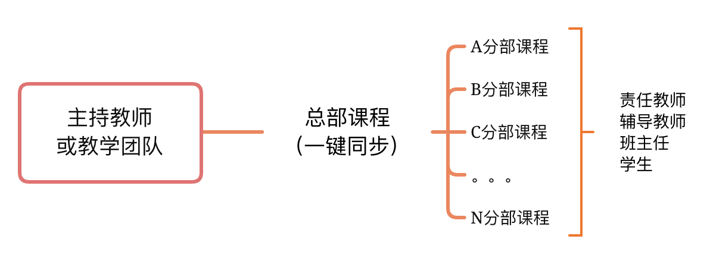
蓝本课机制
完整支撑课程内教学团队成员协作备课模式；
“蓝本课”机制，核心团队负责人一键同步课程内容至分部，分部课程内容实时更新；
分部责任教师可根据自身特色对蓝本课同步内容不能更改的情况下，进行二次维护。最大限度的满足各分部的教学需求。

Slide 6
重点培训内容
课程迁移
1. 课程迁移—主持教师迁移蓝本课所有内容，责任教师迁移省开课所有内容
2. 分部自建区迁移—责任教师增量迁移课程部分内容
3. 课程核对—主持和责任教师教师确认基础信息
内容建设
1. 资源共享平台。
2. 主持和责任教师各类学习活动的创建例如：音视频教材、参考资料、作业、测试、讨论等。
教学管理
1. 责任教师形考和终考活动的批阅。
2. 通过教学分析对教学班学生进行督促。

Slide 7
目 录
平台简介
用户登录
课程迁移
课程核对
资源共享
课程建设
教学管理
提纲

Slide 8
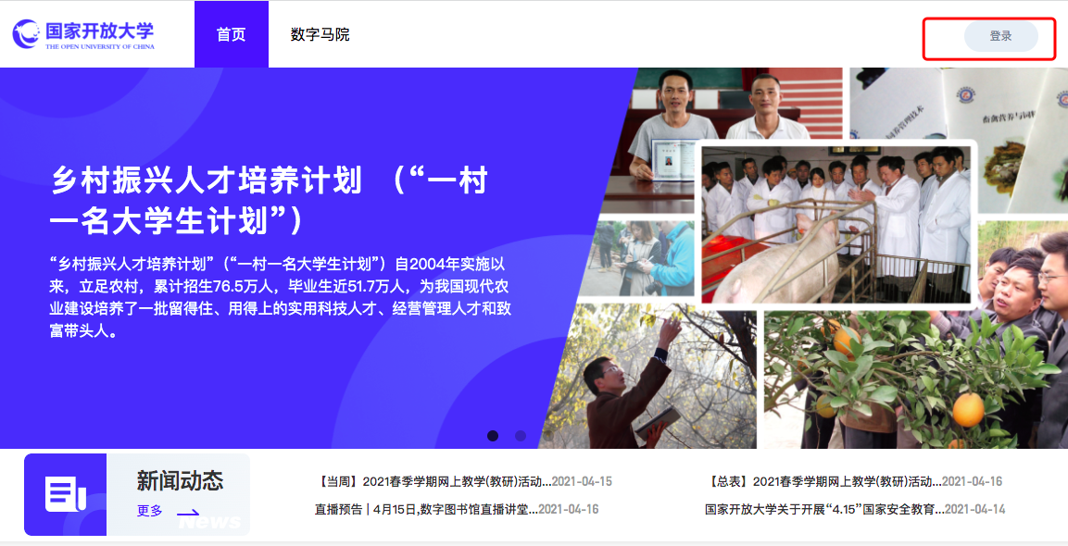
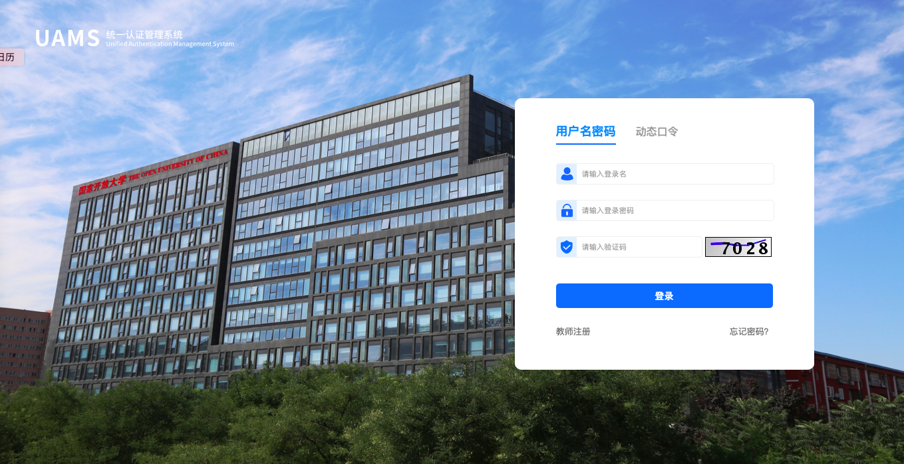
用户登录门户
网址：http://one.ouchn.cn
1
2
输入账号、密码、验证码进行登录

Slide 9
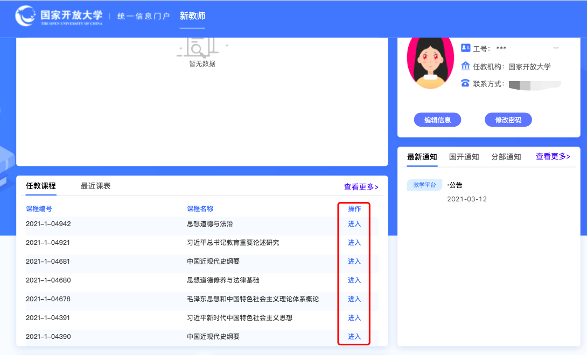
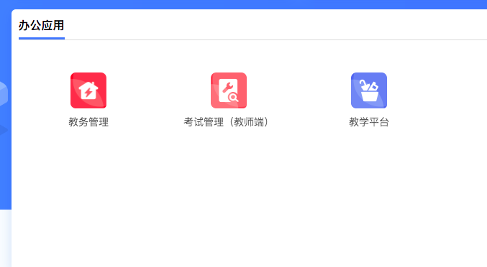
如何进入学习网
2. 页面下拉之后，点击「教学平台」可以进入学习网首页；
1. 点击课程后面的「进入」按钮可以进入到课程中，

Slide 10
目 录
平台简介
用户登录
课程迁移
课程核对
资源共享
课程建设
教学管理
提纲

Slide 11
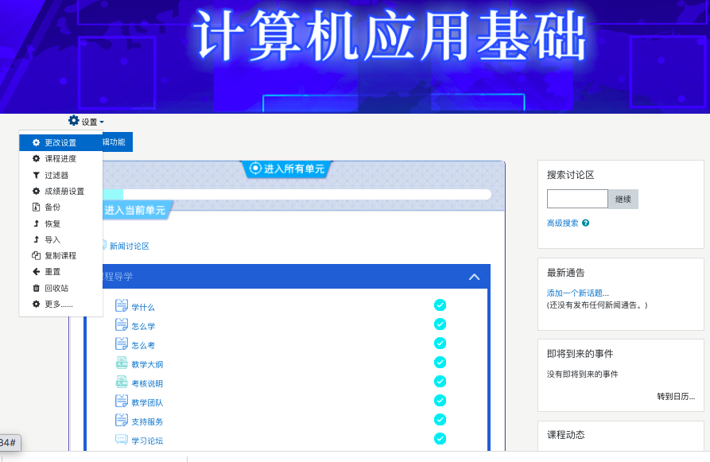
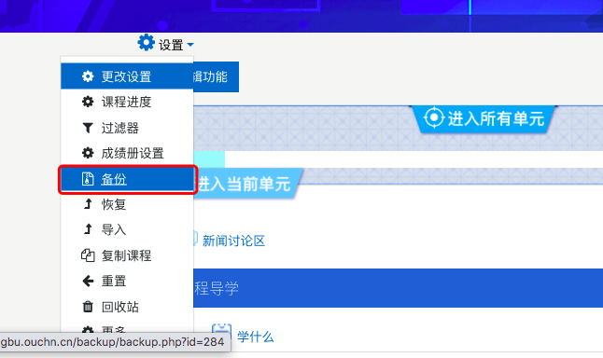
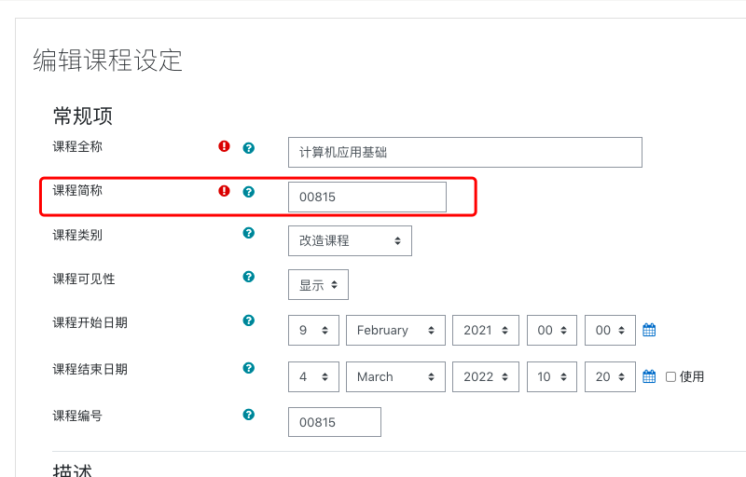
第一步：课程备份---全部资源备份（蓝本课和省开课）
1
3
2
1. 进入老平台，点击「更改设置」，确认课程代码。
2. 进入编辑课程设定，确认课程简称中只有五位纯数字代码，如果有其他字符（空格也包含），会导致迁移失败。
3. 确认完成后，点击「备份」进行内容的打包。

Slide 12
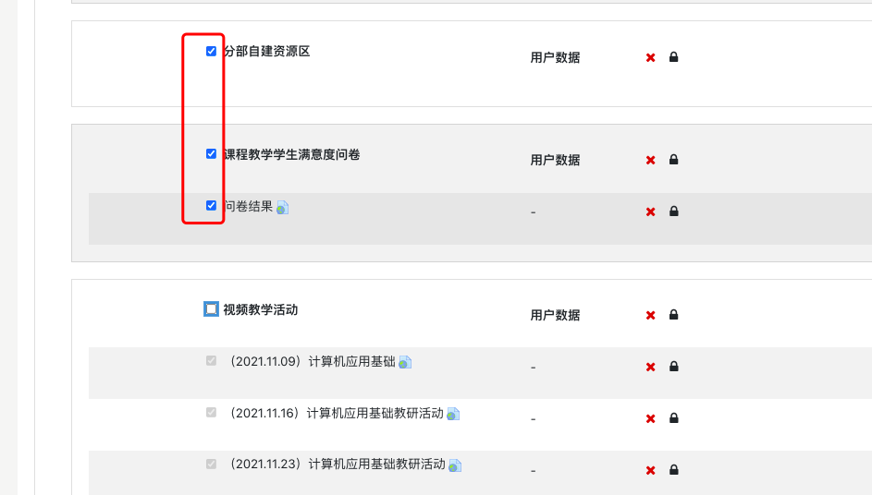
第一步：课程备份---蓝本课分部自建区资源备份
2
1
2. 在老平台中选择内容的时候只勾选需要选择的内容，进行增量导入
以上具体详细步骤请参考附件「国家开放大学教学平台项目-课程迁移操作手册」
1. 点击老平台中的「备份」，将课件进行内容打包。

Slide 13
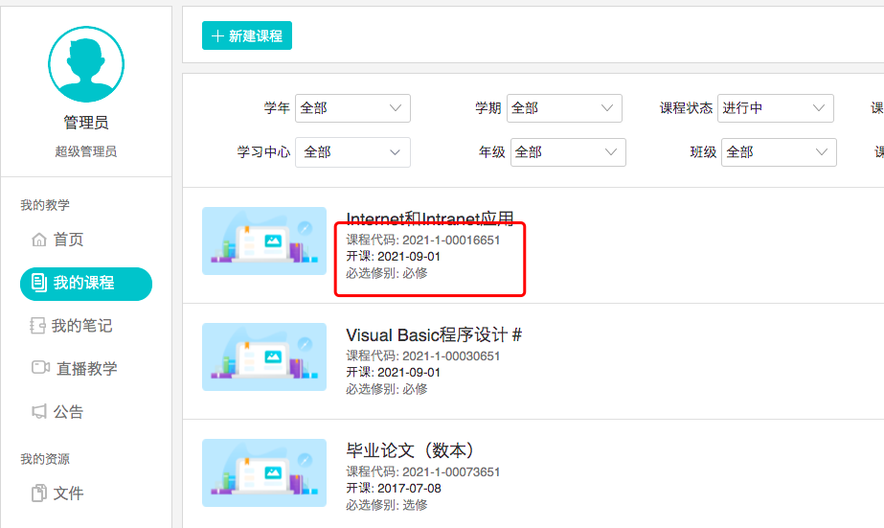
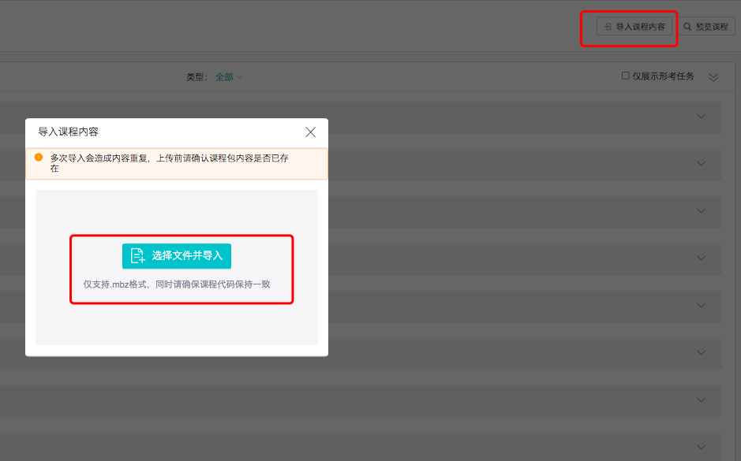
第二步：课程导入
2
1
1. 进入新平台，确认课程代码，分部课程代码后三位为机构代码，只需核对前五位数字。
2. 进入课程中，点击右上角「导入课程内容」，进入课程包导入。
注意：如果没有导入的过的课程右上角显示「课程课程内容」，已经导入过的课程显示「导入成功」，可以点击「导入成功」再次导入。若没有成功，可以再次尝试导入。

Slide 14
目 录
平台简介
用户登录
课程迁移
课程核对
资源共享
课程建设
教学管理
提纲

Slide 15
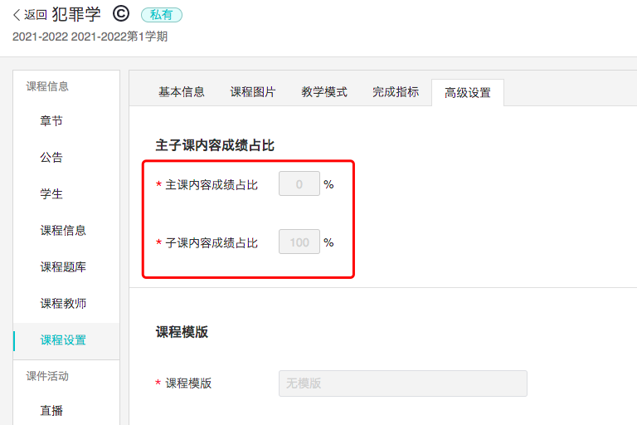
基础信息确认
主持教师：确认课程比例分配。
责任教师：在主持教师基础上，确认剩余多少比例可分配。
（1）100%：0%代表该课程由总部教师设计所有考试；
（2）0%：100%代表该课程由分部教师设计所有考试；
（3）主子课各自占有比例，代表主课教师负责一部考试内容，分部责任教师负责一部分考试内容。
注意：如果子课中安排了一定的比例，但是分部责任教师没有设计相应的考试任务，会导致学生成绩不满100分。

Slide 16
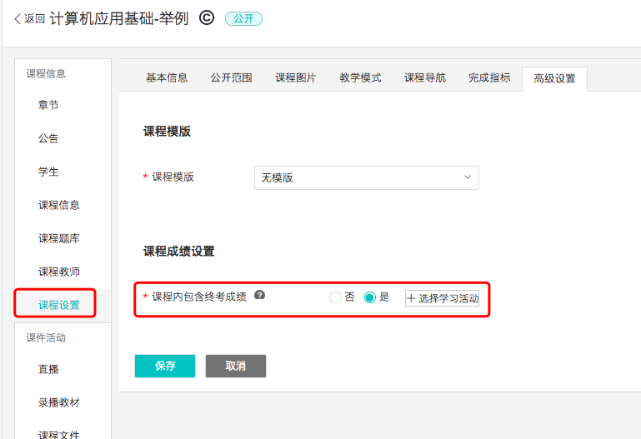
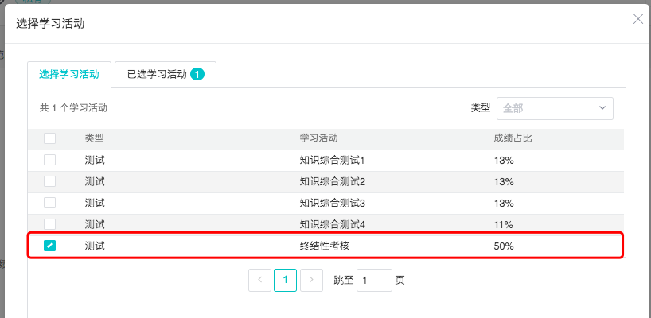
终考设定
1
2
2. 选择设置会终考活动的学习活动，终考活动只能在已经设定成绩比例的基础上进行选择，其他没有比例的无法选择。终考活动设定完后，成绩页面会将形考和终考成绩分开记录，并且终考活动会有终考的标记。方便老师们对形考和终考分别记录。
1.主持教师：需要确认蓝本课课是否包含终考
2.责任教师：需要确认省开课是否包含终考
注意：如果教师不选择终考活动，系统无法区分终考内容，成绩列表终无法呈现终考成绩。

Slide 17
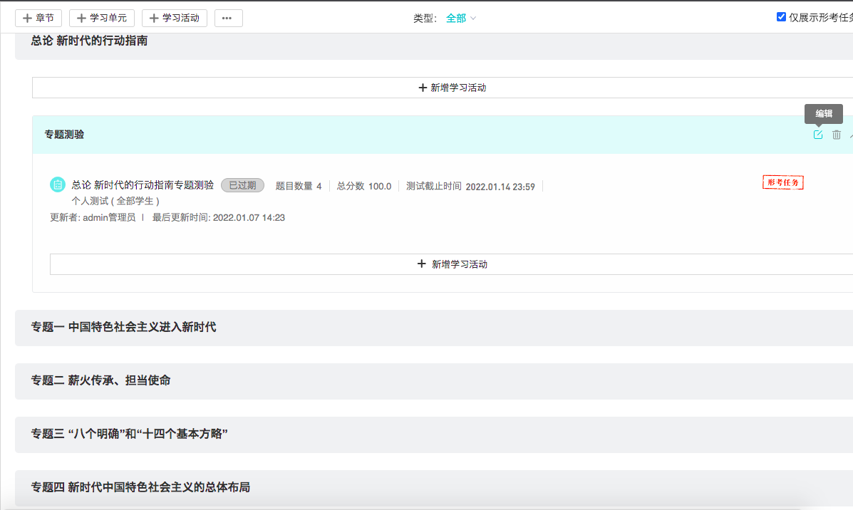
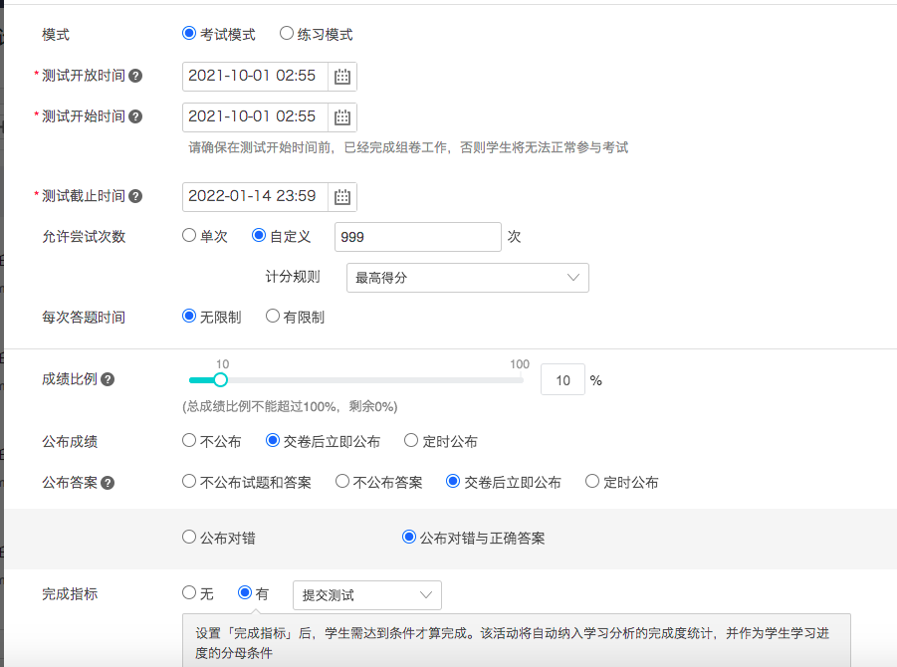
形考比例核对
1
2
2. 在对应的形考中核查成绩比例和形考任务时间，确保形考任务比老平台的成绩册保持一致，时间与校方发的通知为准。
以上具体详细步骤请参考附件「国家开放大学教学平台项目-课程比例检查操作手册」
1. 点击新平台中属于形考任务的学习活动，点击「编辑」后，对该活动进行内容核查。

Slide 18
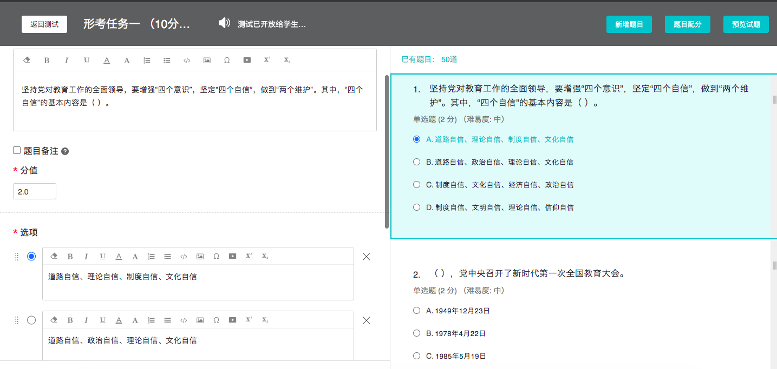
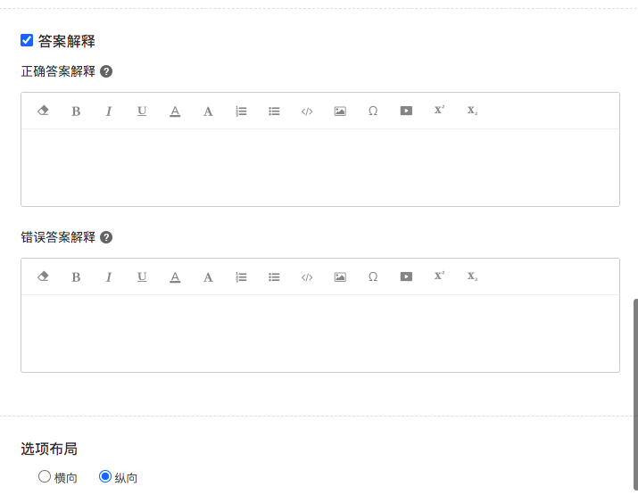
形考测试题目核对
核对测试题目中题型，题干，选项，答案解释是否与老平台的题目保持一致，测试中的图片是否正常显示。
注意：如果学生遇到图片未正常显示，题干或者选项不正确的题目需要及时修改，否则会影响学生的成绩。
以上具体详细步骤请参考附件「国家开放大学教学平台项目-测试题目核查操作手册」

Slide 19
目 录
平台简介
用户登录
课程迁移
课程核对
资源共享
课程建设
教学管理
提纲

Slide 20
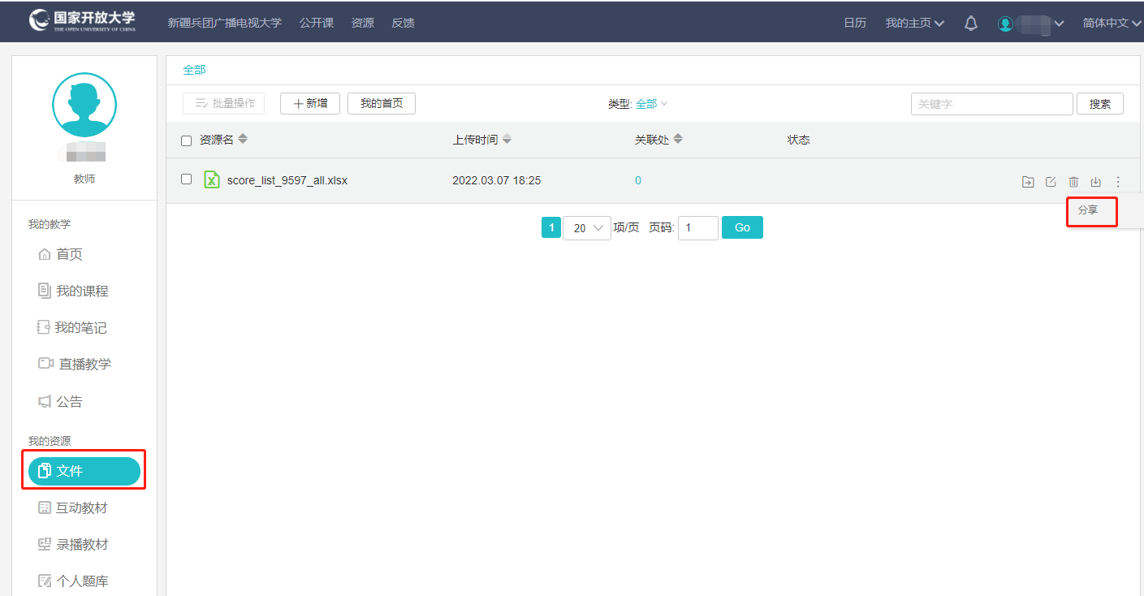
资源分享
1、文件：进入我的资源「文件」管理中，可以查看所有上传的文件，并对文件进行资源分享。
1

Slide 21
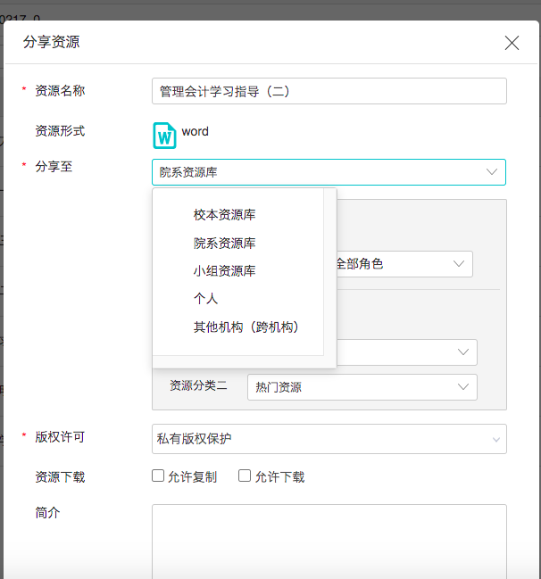
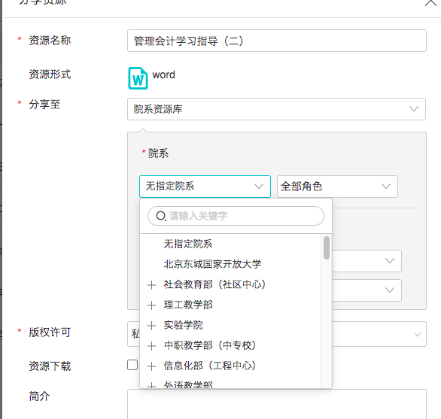
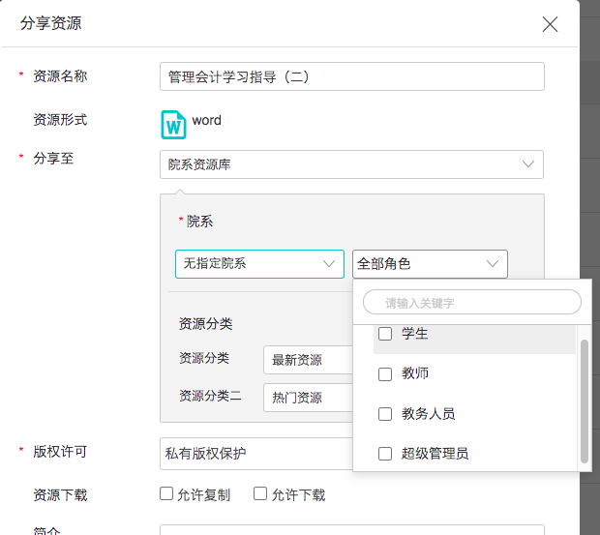
资源分享
进入资源设置页面可对资源分享范围，分享院系，分享角色进行设定，将资源分享给特定的群体，并且对资源可以设置是否允许下载和复制。分享完成后，需要一平台进行资源审核。

Slide 22
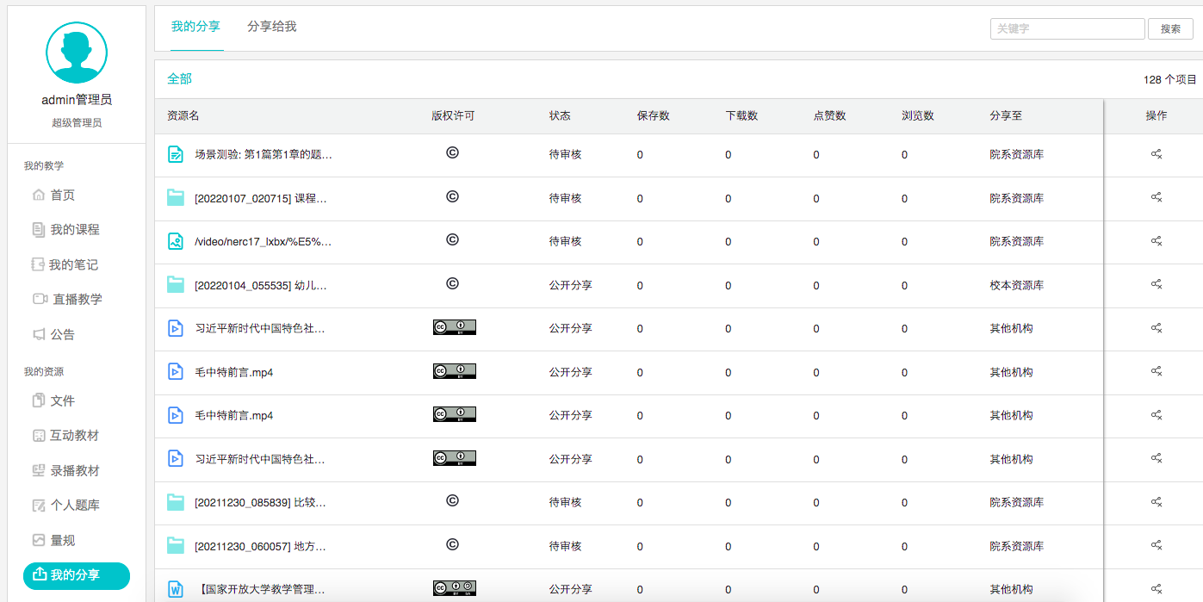
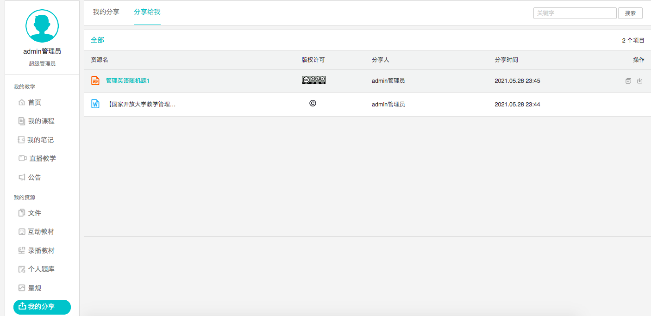
资源分享
1
2、分享给我：可以查看分享给我的资源，如果资源允许下载和复制的情况下，可以对资源保存在自己的资源库，或者复制资源。
2
1、我的分享：可以查看我分享出去的资源，可以对资源进行取消分享。

Slide 23
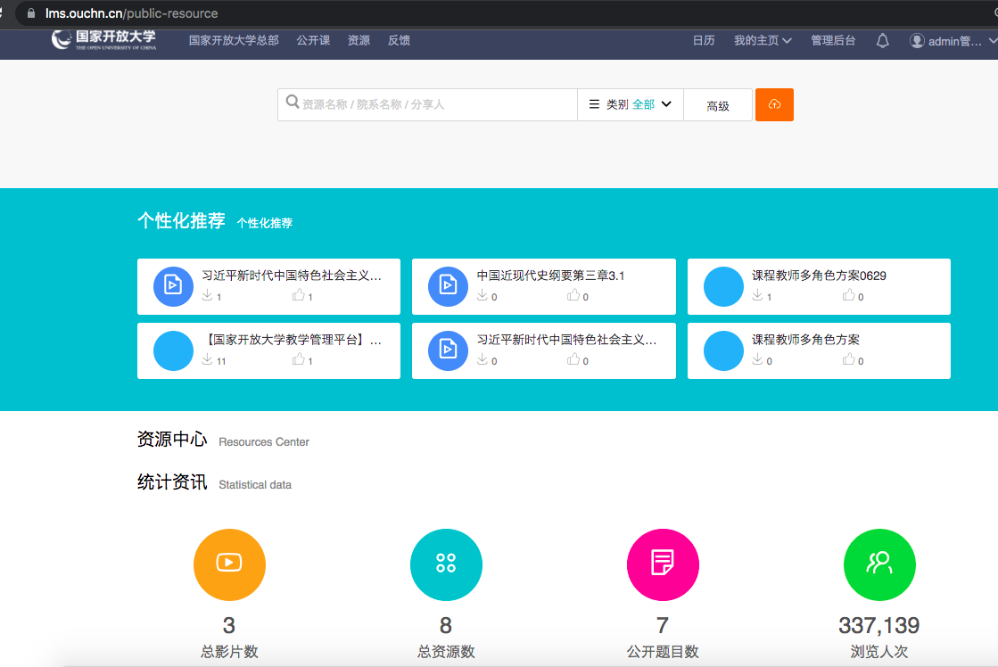
资源分享
公共资源：可以在页面的上方“资源”处查看已经分享到院系，机构的公共资源
资源审核：公共资源是需要一平台审核的，审核后才会进行展示。

Slide 24
目 录
平台简介
用户登录
课程迁移
课程核对
资源共享
课程建设
教学管理
提纲

Slide 25
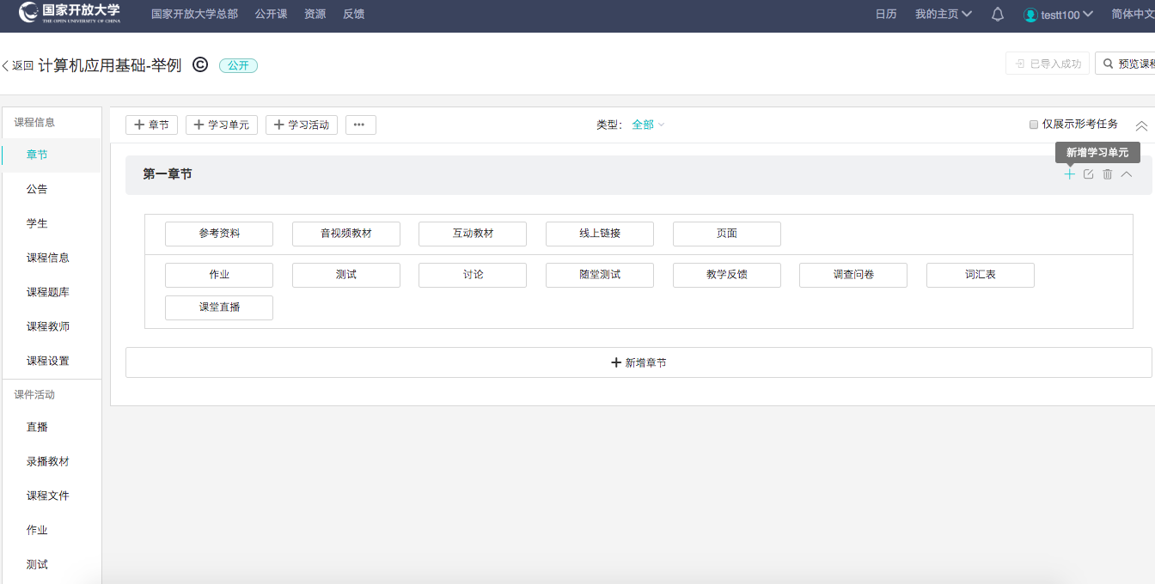
新建课程-主持和责任教师
3
2
2. 新增学习单元
3. 新增学习活动
1. 新增章节
1

Slide 26
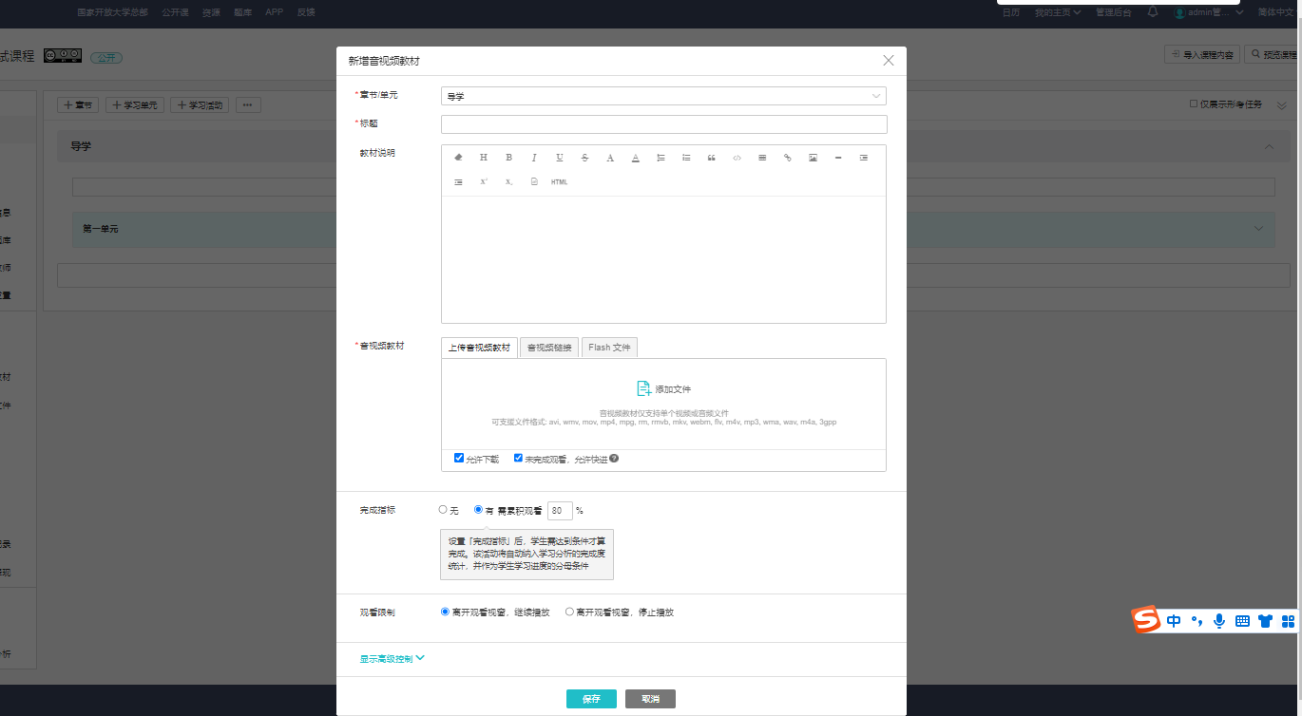
新建课程-添加学习活动（音视频教材）示例
1
1：输入标题
2：点击上传音视频教材
3：上传文件
4：设置视频权限
设置完成后点击保存即可
提示：带*号的为必填项，
若不保存，无法保存，且
系统会提示保存失败
2
2
3
4
1

Slide 27
目 录
平台简介
用户登录
课程迁移
课程核对
资源共享
课程建设
教学管理
提纲

Slide 28
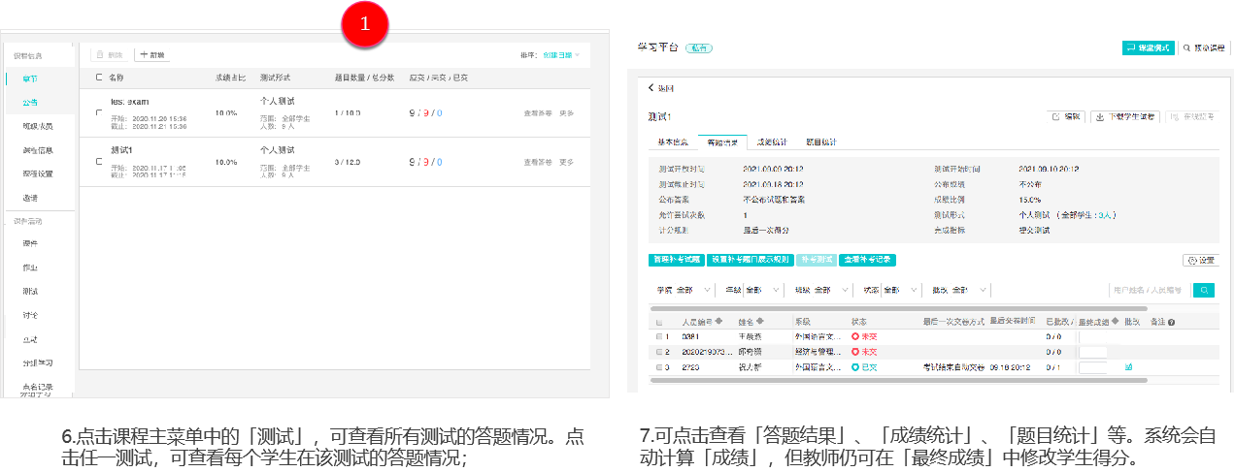
责任教师-查看成绩

Slide 29
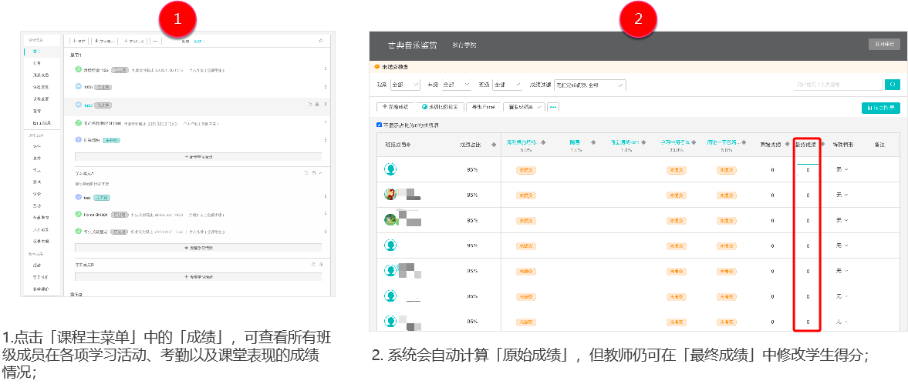
责任教师-修改成绩

Slide 30
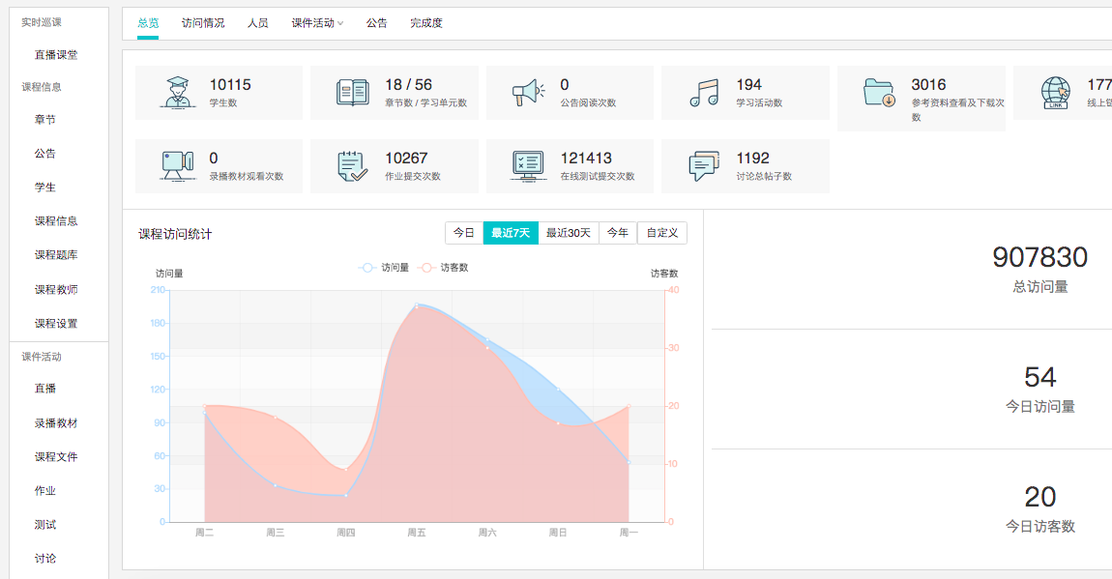
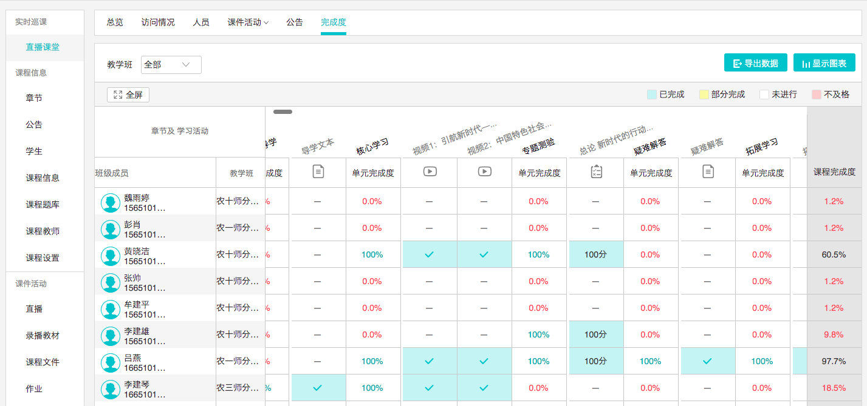
学习分析（1/2）
1
2. 切换至「完成度」可查看教学班中的学生在各「学习活动」、「章节/单元」，以及「课程整体」的完成情況。
2
1. 点击「课程主菜单」中的「学习分析」，根据不同学习活动类型切换页面，轻松查看全班或个人的学习相关记录；

Slide 31
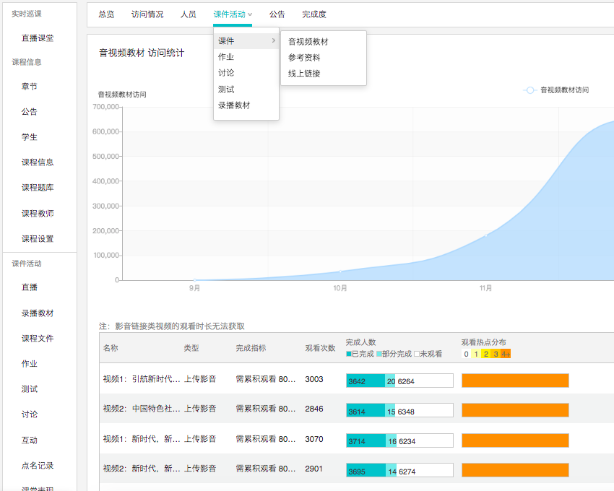
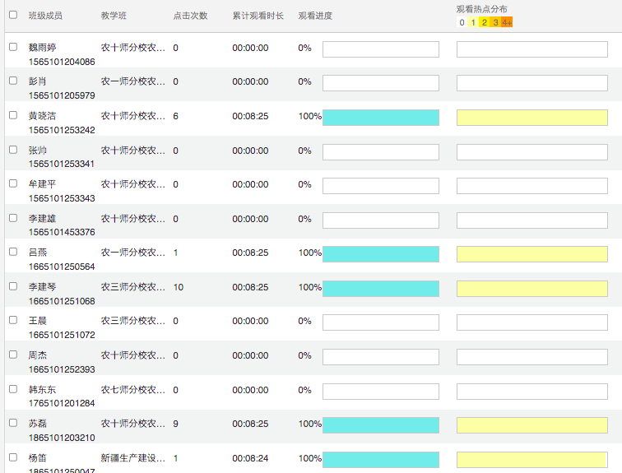
学习分析（2/2）
1
2
2. 接步骤1将鼠标移至任一影音列，即会出现「查看」标识，点击后即可查看该影片的每位学生观看情形。
1. 点击「课程主菜单」中的「学习分析」，再切换至「课件活动」音视频教材分析页面，可查看课程中所有影片的学生观看情形；

